Slide 1



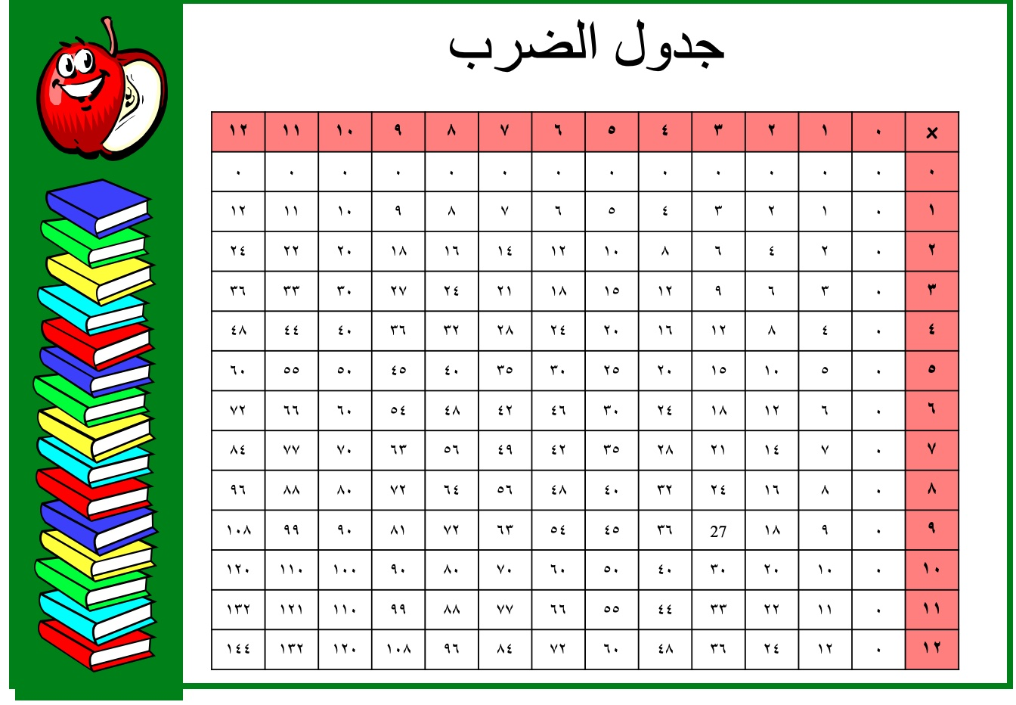









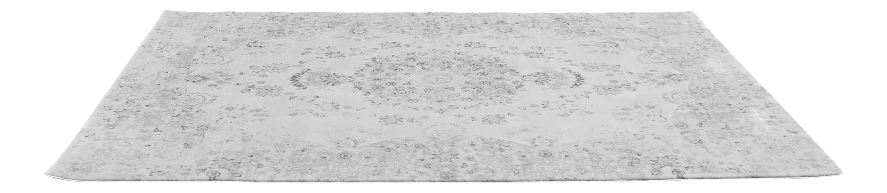
التاريخ / / ١٤٤هـ
رقم الصفحة :
٣-٤
المستقيمات المتوازية والمستقيمات المتعامدة

Slide 2
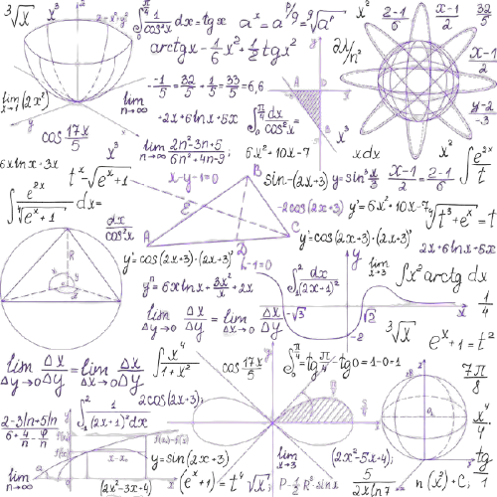


٣-٤
المستقيمات المتوازية والمستقيمات المتعامدة
356

Slide 3


Slide 4

ص = م س + ب
ص ــ ص_{١} = م ( س ــ س_{١})
أ س + ب ص = جـ

Slide 5


Slide 6
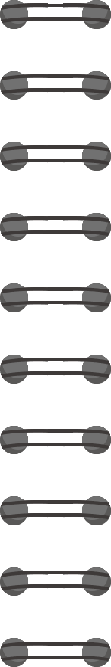


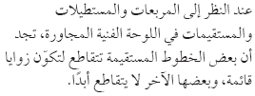
استعد
وميلها غير معرف
متوازية
كيف تصف العلاقة بين المستقيمات الرأسية في الشكل ؟
ولها الميل نفسه
متوازية
كيف تصف العلاقة بين المستقيمات الأفقية في الشكل ؟

Slide 7
ميله غير معرف
ميله غير معرف
مفهوم
ميله صفر
ميله صفر
المستقيمان المتوازيان لهما الميل نفسه
المستقيمات المتوازية متساوية الميل
م_{١} = م _{٢}
_{نفس الميل إشارة وعددا}

Slide 8
المستقيم المار بنقطة ويوازي مستقيما معلوما
تحقق من فهمك
١) صـ ١١٣
ص_{١}
س_{١}
ميل الموازي له =
ميل المستقيم ص = س + ٧ هو :
م
ص ــ ص_{١} = م ( س ــ س_{١} )
ص ــ ( ــ ١ )) = ( س ــ ٤ )
ص + ١ = ( س ــ ٤ )
ص + ١ = ( س ــ ٤ )
المعادلة هي :

Slide 9
اكتب معادلة المستقيم المار بالنقطة ( ــ ١ ، ٢ ) ويوازي المستقيم
بصيغة الميل والمقطع .
تأكد
ص
س
١) صـ ١١٦
ميل الموازي له =
ميل المستقيم ص = س ــ ٣ هو :
ص = م س + ب
٢ = ( ــ ١ ) + ب
٢ = ــ + ب
٢ + = ب
٢ = ب
ص = س + ٢
المعادلة هي :

Slide 10
اكتب معادلة المستقيم المار بالنقطة ( ٠ ، ٤ ) ويوازي المستقيم ص = ــ ٤ س + ٥
بصيغة الميل والمقطع .
س
تأكد
ص
ــ ٤
ميل الموازي له =
ــ ٤
ميل المستقيم ص = ــ ٤ س + ٥ هو :
٢) صـ ١١٦
م
ص = م س + ب
يمكن اكتشاف الحل بسرعه
٤ = ــ ٤ ( ٠ ) + ب
المستقيم يمر في النقطة ( ٠ ، ٤ )
٤ = ٠ + ب
أي أنه يقطع المحور الصادي في ٤
٤ = ب
وتكون المعادلة هي :
ص = ــ ٤ س + ٤
المعادلة هي :
ص = ــ ٤ س + ٤

Slide 11
اكتب معادلة المستقيم المار بالنقطة ( ٤ ، ــ ٣ ) ويوازي المستقيم ص = ٣ س ــ ٥
بصيغة الميل والمقطع .
تدرب
ص
س
٣
ميل الموازي له =
٣
ميل المستقيم ص = ٣ س ــ ٥ هو :
٩) صـ ١١٧
ص = م س + ب
م
ــ ٣ = ٣ ( ٤ ) + ب
ــ ٣ = ١٢ + ب
ــ ٣ ــ ١٢ = ب
ــ ١٥ = ب
ص = ٣ س ــ ١٥
المعادلة هي :

Slide 12
اكتب معادلة المستقيم المار بالنقطة ( ٠ ، ٢ ) ويوازي المستقيم ص = ــ ٥ س + ٨
بصيغة الميل والمقطع .
تدرب
ص
س
ــ ٥
ميل الموازي له =
ــ ٥
ميل المستقيم ص = ــ ٥ س + ٨ هو :
١٠) صـ ١١٧
ص = م س + ب
م
يمكن اكتشاف الحل بسرعه
٢ = ــ ٥ ( ٠ ) + ب
المستقيم يمر في النقطة ( ٠ ، ٢ )
٢ = ٠ + ب
أي أنه يقطع المحور الصادي في ٢
٢ = ب
وتكون المعادلة هي :
ص = ــ ٥ س + ٢
ص = ــ ٥ س + ٢
المعادلة هي :

Slide 13
عدد
ميله
غير معرف
صفر
⊥
المستقيمان المتعامدان
ميله
موجب
ميله
صفر
صفر
عدد
المستقيمان المتعامدان ميل أحدهما مقلوب الآخر
المستقيمان المتعامدان ميل أحدهما معكوس مقلوب الآخر
ميله
سالب
حاصل ضرب ميلهما يساوي -١
م_{١} م _{٢ = -١}
ميل احد المستقيمات هو مقلوب الاخر إشارة وعددا
×

Slide 14
المستقيم المار بنقطة ويعامد مستقيما معلوما
٢
اكتب معادلة المستقيم المار بالنقطة ( ٤ ، ٧ ) والمعامد للمستقيم ص = س ــ ١
بصيغة الميل والمقطع .
٣
تحقق من فهمك
ص
س
٤) صـ ١١٥
٣
٢
٢
ــ
ميل العمودي عليه =
ميل المستقيم ص = س ــ ١ هو :
٢
٣
٣
ص = م س + ب
م
٢
٣
ــ
٧ = ( ٤ ) + ب
٢
٣
٧ = ــ ٦ + ب
ــ
المعادلة هي :
ص = س + ١٣
٢
٧+ ٦ = ب
١٣ = ب

Slide 15
١
اكتب معادلة المستقيم المار بالنقطة ( ــ ٢ ، ٣ ) والمعامد للمستقيم ص = س ــ ٤
بصيغة الميل والمقطع .
ــ
٢
تأكد
ص
س
٧) صـ ١١٦
١
ــ
١
ــ
٢
ميل العمودي عليه =
ميل المستقيم ص = س ــ ٤ هو :
٢
٢
ص = م س + ب
م
٣ = ٢ ( ــ ٢ ) + ب
٣ = ــ ٤ + ب
ص = ٢ س + ٧
المعادلة هي :
٣ + ٤ = ب
٧ = ب

Slide 16
اكتب معادلة المستقيم المار بالنقطة ( ــ ١ ، ٤ ) والمعامد للمستقيم ص = ٣ س + ٥
بصيغة الميل والمقطع .
تأكد
ص
س
٨) صـ ١١٦
١
ــ
ميل المستقيم ص = ٣ س + ٥ هو :
ميل العمودي عليه =
٣
٣
ص = م س + ب
م
١
ــ
٤ = ( ــ ١ ) + ب
٣
١
٢
١
٤ = + ب
ــ
المعادلة هي :
٣
ص = س + ٣
٣
٣
١
٤ ــ = ب
٣
٢
٣ = ب
٣

Slide 17
اكتب معادلة المستقيم المار بالنقطة ( ــ ٣ ، ــ ٢ ) والمعامد للمستقيم ص = ــ ٢ س + ٤
بصيغة الميل والمقطع .
س
تدرب
ص
١
ميل المستقيم ص = ــ ٢ س + ٤ هو :
ميل العمودي عليه =
ــ ٢
٢
ص = م س + ب
١٨) صـ ١١٧
م
١
ــ ٢ = ( ــ ٣ ) + ب
٢
٣
ــ
١
١
ــ ٢ = + ب
ــ
المعادلة هي :
ص = س
٢
٢
٢
٣
ــ ٢ + = ب
٢
١
ــ
= ب
٣
ــ ٤ + = ب
٢
٢
٢

Slide 18
ميلا المستقيمين المتعامدين
ميلا المستقيمين المتعامدين
تحقق من فهمك
٣) صـ ١١٧
٥ ــ ٦
٨ ــ ٢
ميل س ت =
ميل ك ر =
ــ ٨ + ٣
ــ ١ + ٦
١
ــ ١
٦
=
=
=
٥
ــ ٥
٥
٦
١
٦
=
×
٢٥
٥
٥
لأن حاصل ضرب ميليهما ≠ ــ ١
العارضتان غير متعامدتين

Slide 19

المستقيمات المتوازية والمستقيمات المتعامدة
تحقق من فهمك
٦ س ــ ٢ ص = ــ ٢
٣) صـ ١١٥
ص = ٤
ص = ٣ س ــ ٤
ــ ٢ ص = -٦س -٢
-٢ص = -٦س -٢
صفر
الميل =
٣
الميل =
-٢
-٢
-٢
ص = ٣ س ــ ١
٣
الميل =
متوازيان لأن لهما نفس الميل
لا يوجد مستقيمان متعامدان

Slide 20
تدرب
١٥) صـ ١١٧
١
ــ ٦
ــ ١
=
×
٦
١
لأن حاصل ضرب ميليهما = ــ ١
المستقيمان متعامدان

Slide 21
يمثل الشكل جـ د هـ و طائرة ورقية .
هل قطراه متعامدان ؟ فسر اجابتك .
تدرب
( ٤ ، ٧ )
( ٩ ، ٦ )
١٣) صـ ١١٧
٧ ــ ١
٦ ــ ٠
ميل د و =
ميل هـ جـ =
٤ ــ ٨
٩ ــ ٠
٣
٦
٢
٦
( ٨ ، ١ )
=
=
=
=
( ٠ ، ٠ )
ــ ٢
ــ ٤
٣
٩
٣
٢
ــ ١
=
×
ــ ٢
٣
لأن حاصل ضرب ميليهما = ــ ١
القطران متعامدان

Slide 22
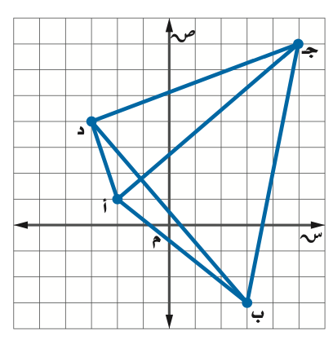
تاكد
٣) صـ ١١٦
٤ + ٣
٧ ــ ١
ميل ب د =
ميل أ جـ =
ــ ٣ ــ ٣
٥ + ٢
٧
٦
=
=
ــ ٦
٧
٧
٦
لأن حاصل ضرب ميليهما = ــ ١
ــ ١
=
×
ــ ٦
٧
الممران متعامدان

Slide 23
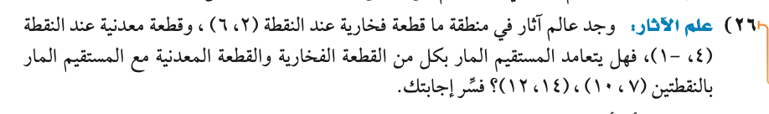

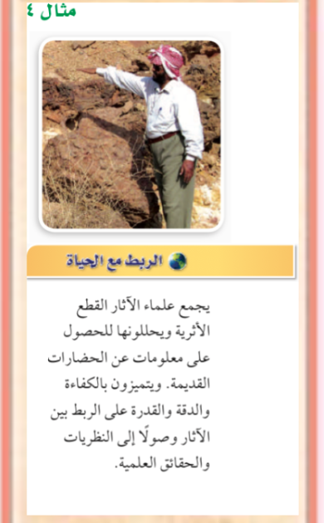
علم الآثار هي وعاء الحضارة وماعون الثقافة فهي تحفظ الخصائص الجوهرية للأمة التي تميزها عن سواها وقد اهتمت المملكة العربية السعودية في ظل قِيَمِها ومُقَوِّمَاِتها المتميزةِ بتنميةٍ السياحةٍ داخل مدن السعودية، لتُحَقِّقُ تنوعاً اقتصادياً، وإثراءً اجتماعياً، وتوجِد فرصاً للعملِ، وتحافظُ على البيئةِ والأصالةِ الثقافية.
تدرب
١٢ ــ١٠
م_{٢} =
-١ ــ٦
م_{١} =
١٤ ــ ٧
٤ ــ ٢
٢
م_{٢} =
-٧
م_{١} =
٧
٢
ــ ١
٢
- ٧
=
×
٧
٢
القطعتان متعامدان

Slide 24
378

